Slide 1
Datainsamlings- och anaylsmodell för energianvändning av avfallstransporter (AVTA)
Rapportnummer 2021:21
December 2021

Slide 2
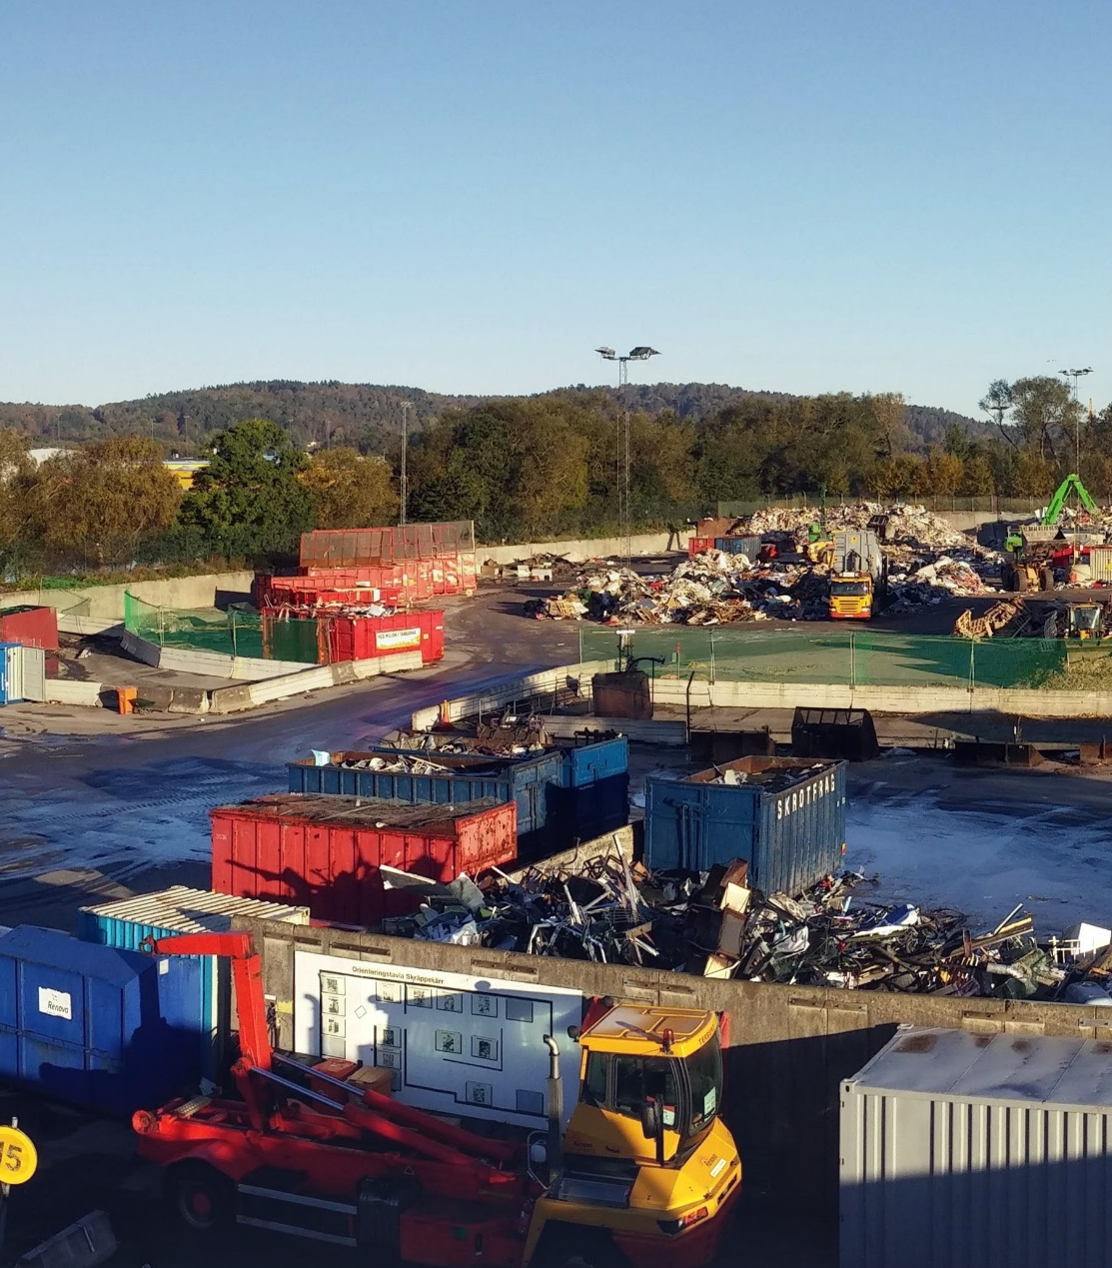
Genomförare:
Jessica Wehner, Chalmers Industriteknik
Andreas Hanning, Chalmers Industriteknik
Hafdís Jónsdóttir, Chalmers Industriteknik
Projektledare:
Jessica Wehner, Chalmers Industriteknik
Finansiär(er):
Avfall Sveriges Utvecklingssatsning

Slide 3
Bakgrund
Avfallstransporter i Sveriges kommuner (mellan hushåll och till olika anläggningar) har en stor miljöpåverkan pga energianvändning och utsläpp
Svårt att få överblick över miljöpåverkan eftersom verktyg saknas
Behov av verktyg för att:
  analysera data från avfallstransporter på ett enhetligt sätt
  sätta och följa upp miljömål
Syftet med projektet är att utveckla en datainsamlings- och analysmodell för energianvändning och utsläpp av avfallstransporter i svenska kommuner

Slide 4
Resultat
Granskning av avfallsplaner och intervjustudie med 15 kommuner
  Identifiering av nuläge kring datainsamling
  Kartläggning av avfallsinsamlingsflöden
  Identifiering av mätetal/inputsparametrar
Utveckling av AVTA beräkningsmodell (öppet Excelverktyg) och en guide som stödjer användare
  AVTA beräkningsmodellen (AVTA står för AVfall Transport Analys) kan laddas ner från Avfall Sveriges hemsida
  Analysmodells funktioner:
    Sammanställning av energiförbrukning
    Beräkning av utsläpp (CO₂, Euro-utsläpp)
    Simulering av framtida utsläpp

Slide 5
Slutsatser
AVTA beräkningsmodells fokus är på användarvänlighet och enkelhet
Kortsiktig planering: Beräkning av nuvarande energiförbrukning och utsläpp
Långsiktig planering: Gör det möjligt att sätta energiförbrukning och utsläpp i perspektiv och jämföra med Sveriges 2030 & 2045 transportmål och Carbon Law
  Genom bränslebyte (från diesel till HVO) har kommuner förmodligen redan nått målet om 70% utsläppsminskning från 2010 till 2030, men viktigt att ändå fortsätta minska energianvändningen samt utsläpp och att förbättra avfallsinsamlingen

Slide 6
Rapportinformation
Rapporten finns för nedladdning (kostnadsfritt för Avfall Sveriges medlemmar) från www.avfallsverige.se
Mer information om detta projekt kan du få från:
Jon Djerf, rådgivare för materialåtervinning, insamling och transport
E-post: jon.djerf@avfallsverige.se, mobil: 070-526 35 27

